Slide 1


CHÀO MỪNG CÁC CON
ĐẾN VỚI TIẾT HỌC
MÔN TOÁN – LỚP 4

Slide 2

KHỞI ĐỘNG

Slide 3


TRÒ CHƠI
RUNG CHUÔNG VÀNG

Slide 4


Câu 1: Điền kết quả của phép tính :
1
2
3
4
5
6
7
8
9
10

Slide 5
Câu 2: Điền kết quả của phép tính :
Hết giờ
1
2
3
4
5
6
7
8
9
10

Slide 6
Câu 3: Khoanh tròn vào đáp án đúng nhất:
của 9 là:
A. 5 B. 6 C. 7
Hết giờ
1
2
3
4
5
6
7
8
9
10

Slide 7
Câu 4: Điền từ thích hợp vào chỗ chấm:
Muốn chia hai phân số ta lấy phân số thứ nhất nhân với phân số thứ hai ….............
đảo ngược
Hết giờ
1
2
3
4
5
6
7
8
9
10

Slide 8
CHÀO MỪNG CÁC CON
ĐẾN VỚI TIẾT HỌC
MÔN TOÁN – LỚP 4

Slide 9




Toán
LUYỆN TẬP CHUNG (137)

Slide 10

1. Rèn kĩ năng phép chia phân số.
2. Biết cách tính và rút gọn phép tính 1 phân số chia cho 1 số tự nhiên.
3. Biết vận dụng phép chia phân số vào giải toán có lời văn.

Slide 11


Slide 12

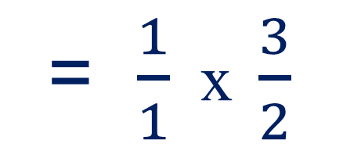
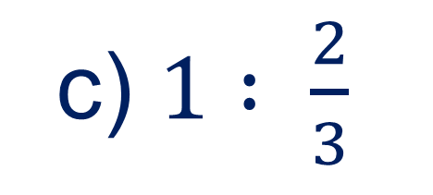
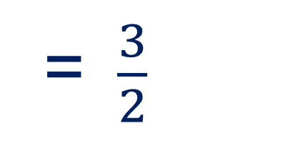
LÀM VỞ câu b, c
1. Tính
=
x
=
=
x
=
c) $1 : \frac{2}{3}$
= $\frac{1}{1} \text{x} \frac{3}{2}$
= $\frac{3}{2}$
Nêu lại quy tắc chia hai phân số

Slide 13
(theo mẫu)
2. Tính
C1:
X
B1: PS 1 : số tự nhiên > 1
B2: PS 1 x PS 2 đảo ngược
B3: Viết kết quả
Ta có thể viết gọn như sau:
C2:
3
=
4 X 2
B1: Lấy TS/MS x số tự nhiên
B2: Viết kq

Slide 14

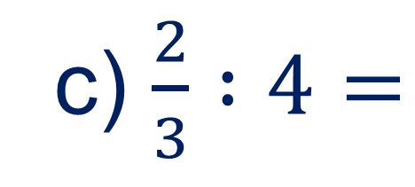

2. Tính (theo mẫu)
C1:
C2:
5
3
5
1
5
=
:
=
x
=
7
1
7
3
7 x 3
LÀM VỞ câu b, c
=
c) $\frac{2}{3} :4=$
$\frac{a}{b} :n=$
$$\frac{a}{b \text{x} n}$$

Slide 15


Khi chia một phân số cho một số tự nhiên ta làm thế nào?
Khi chia một phân số cho một số tự nhiên ta
giữ nguyên tử số và nhân mẫu số với số tự nhiên đó.
$\frac{a}{b} :n=$
$$\frac{a}{b \text{x} n}$$
Ghi nhớ:

Slide 16
Bài 3: Tính
+ Muốn tính giá trị biểu thức phân số có cả nhân ( chia) và cộng ( trừ), ta tính nhân chia trước, cộng trừ sau.
+ Nếu biểu thức phân số chỉ có nhân chia hoặc chỉ có cộng trừ, ta thực hiện các phép tính lần lượt từ trái sang phải.
+ Nếu biểu thức có ngoặc đơn, ta thực hiện trong ngoặc trước, ngoài ngoặc sau.
Nêu quy tắc tính giá trị biểu thức với phân số các dạng đã học?

Slide 17
LÀM VỞ
Bài 3: Tính
=
=
=
=
=
=
=
=

Slide 18
LÀM VỞ
4. Một mảnh vườn hình chữ nhật có chiều dài 60 m, chiều rộng bằng chiều dài. Tính chu vi và diện tích mảnh vườn đó.
Tóm tắt
Nêu công thức tính chu vi, tính diện tích
hình chữ nhật?
Chiều dài: 60 m
CV = (dài + rộng) x 2
Chiều rộng: bằng
chiều dài
DT = dài x rộng
P = ?
Bài toán cho biết chiều dài, chiều rộng chưa?
S = ?
B1 phải đi tìm gì?
Bài toán cho biết gì?
Bài toán hỏi gì?
B1: tìm chiều rộng
Notes:
18

Slide 19

LÀM VỞ
4. Một mảnh vườn hình chữ nhật có chiều dài 60 m, chiều rộng bằng chiều dài. Tính chu vi và diện tích mảnh vườn đó.
Tóm tắt
Chiều rộng mảnh vườn hình chữ nhật là:
Chiều dài: 60 m
$$\frac{3}{5}$$
60x = 36 (m)
Chiều rộng: bằng
Chu vi mảnh vườn hình chữ nhật là:
( 60 + 36 ) x 2 = 192 (m)
Diện tích mảnh vườn hình chữ nhật là:
60 x 36 = 2160 (m²)
Đáp số: chu vi: 192 m
diện tích: 2160 m²
chiều dài
P = ?
S = ?
Notes:
19

Slide 20

Định hướng học tập
Ôn tập kiến thức vừa học.
Hoàn thành bài.
Chuẩn bị bài sau: “Luyện tập chung”

